Slide 1
Uvod u digitalni audio
Multimediji
Tehnološki fakultet
Univerzitet u Banjoj Luci

Slide 2
Zvuk
Šta je zvuk?

Slide 3
Zvuk
Šta je zvuk?
  Zvuk je vremenski promjenljiva mehanička deformacija u elastičnoj sredini
Kako nastaje zvuk?

Slide 4
Zvuk
Šta je zvuk?
  Zvuk je vremenski promjenljiva mehanička deformacija u elastičnoj sredini
Kako nastaje zvuk?
  Zvuk nastaje pri promjenama stacionarnog stanja čestica sredine
  Dolazi do promjena gustine sredine i vrijednosti pritiska
Kako se prostire zvuk?

Slide 5
Zvuk
Šta je zvuk?
  Zvuk je vremenski promjenljiva mehanička deformacija u elastičnoj sredini
Kako nastaje zvuk?
  Zvuk nastaje pri promjenama stacionarnog stanja čestica sredine
  Dolazi do promjena gustine sredine i vrijednosti pritiska
Kako se prostire zvuk?
  Oscilacije čestica sredine (akustičke oscilacije) se šire u vidu (zvučnih) talasa od izvora (mjesta gdje je došlo do poremećaja stacionarnog stanja)
  Zvučni talasi su mehanički longitudinalni talasi koji mogu da se prostiru kroz sredine svih agregatnih stanja
Notes:
Stacionarno stanje je stanje mirovanja, ravnoteže.

Slide 6
Prostiranje zvuka
Mehanički longitudinalni talasi
sabijanje
razrjeđivanje

Slide 7
Izvori zvuka
Izvori generišu zvuk
  Stvaraju promjenu stacionarnog stanja sredine
Primjeri
  vibriranje žice instrumenta,
  vibriranje membrane bubnja,
  strujanje vazduha
  vibriranje membrane zvučnika

Slide 8
Prijemnici zvuka
Uho
  Reaguje na promjene vazdušnog pritiska
  Nije senzor energije signala
Mikrofon
  Konverzija promjena vazdušnog pritiska u promjene električnog signala (napona, struje)

Slide 9
Objektivne karakteristike zvuka
Osnovne fizičke karakteristike zvučnog talasa
Ne zavise od slušaoca
  Osnovna frekvencija
  Oblik spektra
  Intenzitet zvuka

Slide 10
Objektivne karakteristike zvuka
Osnovna frekvencija
Brzina oscilovanja čestica sredine kroz koju se zvuk prenosi
Povezana sa talasnom dužinom zvuka
Od talasne dužine zavisi potrebna veličina prostorije za reprodukciju zvuka – bar polovina talasne dužine
Podjela zvukova prema frekvencijskom opsegu
  Infrazvuk: 0-20 Hz
  Zvuk iz čujnog opsega: 20 Hz – 20 kHz
  Ultrazvuk: 20 kHz – 1 GHz
  Hiperzvuk: 1 GHz – 10 THz
Notes:
Talasna dužina zvuka je udaljenost koju zvučni talas prelazi u jednom periodu.
Brzina prostiranja zvuka u vazduhu je oko 340 m/s. Ton od 1 Hz ima talasnu dužinu od 340 m.
Multimedijalni sistemi koriste zvukove iz opsega koji čovjek može da čuje. U daljnjem razmatranju ćemo zvukove iz tog opsega nazivati audio a odgovarajaće talasne oblike audio signalima.

Slide 11

Objektivne karakteristike zvuka
Oblik zvučnog spektra
Tonovi
  Periodične promjene pritiska
  Čisti tonovi – sinusoidalne oscilacije
  Složeni tonovi – harmonijska veza između frekvencija komponenata
  Koriste se u muzici – muzički tonovi
Šum (buka)
  Frekvencije komponenata nisu u harmonijskoj vezi
  Mogu da se koriste u muzici (udaraljke)
  Često neželjena pojava koja može da utiče na oštećenje sluha

Slide 12

Decibeli
Vrijednosti snage ili intenziteta je često pogodno izraziti relativno u odnosu na neku referentnu vrijednost
Ukoliko veličina ima prirodu snage njena vrijednost u decibelima je
  P je vrijednost veličine koja se mjeri
  P₀ je referentna vrijednost
  P_{dB} je veličina izražena u dB, relativno u odnosu na P₀
  P i P₀ moraju imati iste dimenzije
  Referentna vrijednost odgovara 0 dB

Slide 13

Šta se dobija korištenjem decibela?
Logaritmovanjem se smanjuje dinamički opseg vrijednosti mjerene veličine
  Pogodno npr. kada se posmatra veliki opseg frekvencija ili vrijednosti pojačanja
Ako je P veće od P₀ onda je P_{dB} pozitivno (porast snage)
Ako je P manje od P₀ onda je P_{dB} pozitivno (smanjenje snage)
Multiplikativna veza između veličina postaje aditivna
Snaga je proporcionalna kvadratu vrijednosti fizičke veličine (npr. napona) pa je

Slide 14
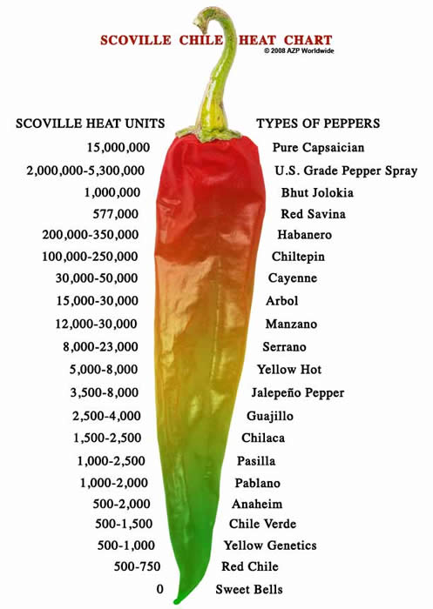
Primjene decibela
Scovilleova skala ljutine papričica (i druge začinjene hrane)
Jedinica: SHU (Scoville heat unit)
Funkcija koncentracije kapsaicina
Izvor: Mark Biegert and Math Encounters

Slide 15
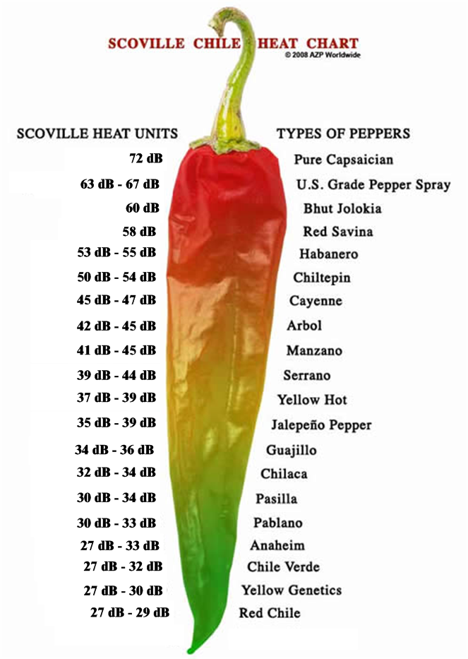
Primjene decibela
Scovilleova skala ljutine papričica (i druge začinjene hrane)
Jedinica: SHU (Scoville heat unit)
Funkcija koncentracije kapsaicina
Izvor: Mark Biegert and Math Encounters

Slide 16
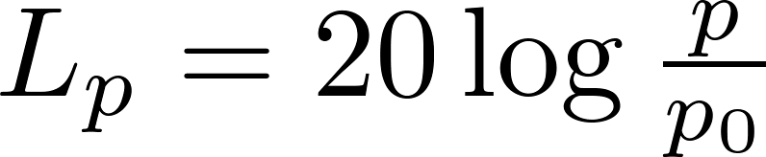
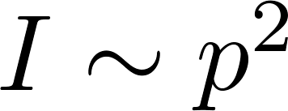
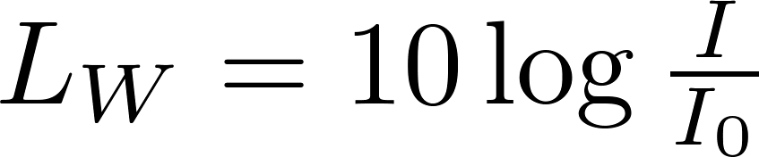
Objektivne karakteristike zvuka
Intenzitet zvuka
Zvuk se opaža kao varijacije pritiska
Mjeri se zvučni pritisak (sound pressure level)
Računa se relativno u odnosu na referentnu vrijednost od p₀=20μPa i izražava u decibelima (dB SPL)
Intenzitet zvučnog talasa
Računa se relativno u odnosu na referentnu vrijednost I₀=10⁻¹²W/m²
Referentne vrijednosti su izabrane tako da su vrijednosti L_{p} i L_{w} jednake
Notes:
Referentne vrijednosti predstavljaju prag čujnosti, tj. minimalnu vrijednost promjene pritiska koja se može registrovati, odnosno, minimalni intenzitet zvučnog talasa.

Slide 17
Percepcija zvuka
Auditorni sistem detektuje promjene vazdušnog pritiska
Percepcija zvuka sa određenim objektivnim karakteristikama je subjektivna – zavisi od slušaoca
Subjektivne psihoakustičke karakteristike zvuka:
  Visina tona
  Boja zvuka
  Glasnoća

Slide 18
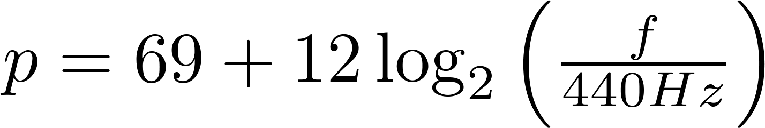
Percepcija zvuka
Visina tona
Perceptualna osobina zvuka koja omogućava uređenje muzičkih tonova na skali povezanoj sa frekvencijom
Visine tonova se mogu označiti:
  slovima – Helmholtzova notacija (C, D, E, F, G, A, H)
  slovima i brojevima – naučna notacija (slovo i broj koji označava oktavu)
  brojevima koji predstavljaju frekvencije u Hz ili MIDI standard
Oktava – interval visina tonova koji odgovara udvostručenju frekvencije

Slide 19
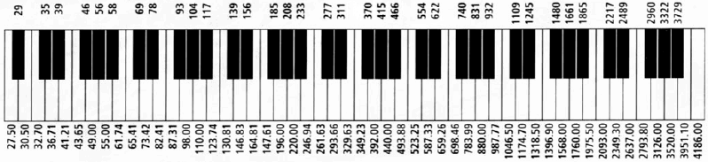
Visina tona
Frekvencije tonova
Na klaviru naštimovanom po temperovanom sistemu ton A4 ima frekvenciju od 440 Hz

Slide 20
Percepcija zvuka
Boja tona
Boja tona je perceptualna osobina zvuka koja omogućava razlikovanje zvukova koji potiču iz različitih izvora, a imaju jednake visine i glasnoće
Omogućava razlikovanje govora, vrsta muzičkih instrumenata (duvački, gudački,...)
Boja tona je povezana sa spektrom zvučnog signala (objektivna karakteristika)

Slide 21
Percepcija zvuka
Glasnoća
Glasnoća (jedinica fon) je perceptualna osobina zvuka koja opisuje subjektivni osjećaj jačine zvuka
Glasnoća zavisi od zvučnog pritiska, frekvencije, spektralnog sadržaja, drugih tonova, slušaoca, itd.
Izofonske krive – vrijednosti zvučnog pritiska u funkciji frekvencije za tonove koje čovjek opaža kao jednako glasne
Weber-Fechnerov zakon – linearna promjena pobude (zvučnog pritiska) rezultuje logaritamskom promjenom subjektivnog osjećaja glasnoće

Slide 22
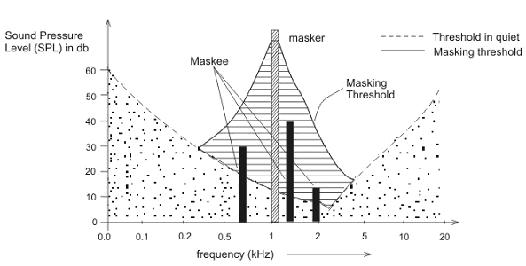
Percepcija zvuka
Audio maskiranje
Na percepciju zvuka utiče prisustvo drugih zvukova
  frekvencijsko maskiranje
  vremensko maskiranje
Maskiranje se koristi u MP3 kompresiji – manje bita se alocira za maskirane tonove
Notes:
Frekvencijsko maskiranje nastaje kada jak ton određene frekvencije maskira slabije tonove bliskih frekvencija koji se reprodukuju istovremeno. Npr. jak ton frekvencije 1 kHz može spriječiti da se čuje istovremeni slabiji ton frekvencije 1,1 kHz.
Vremensko maskiranje nastaje kada jak ton maskira slabije tonove koji se reprodukuju neposredno poslije njega.
Iznos maskiranja je razlika između dva praga čujnosti nekog zvuka u odsustvu i prisustvu maskirajućeg zvuka.
Iznos maskiranja zavisi od zvukova koji su u igri kao i od slušaoca.

Slide 23
Prostiranje zvučnih talasa u prostoru
Refleksija (eho, reverberacije)
Difrakcija (savijanje zvuka oko prepreke)
Refrakcija (prelamanje zvučnih talasa)
Apsorpcija (upijanje zvuka)
Doplerov efekat (promjena visine tona zbog kretanja izvora/slušaoca)
Interferencija (superpozicija zvučnih talasa)
  Stojeći talas (poništavanje ili pojačavanje talasa)
Notes:
Budući da se radi o mehaničkim talasima i kod prostiranja zvučnih talasa se mogu primjetiti uobičajene talasne pojave.

Slide 24
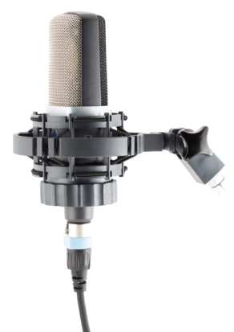
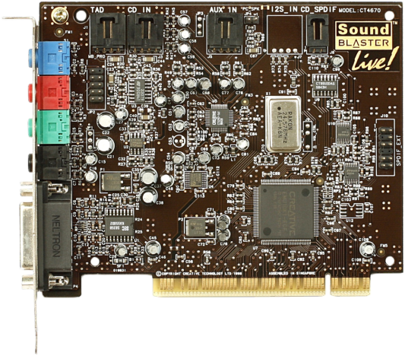
Digitalizacija audio signala
Zvučni pritisak – analogni signal
Konverzija u električni signal – mikrofon
A/D konverzija
  odmjeravanje
  Kvantizacija
Kodovanje signala
0101000111000101101100

Slide 25
Izbor frekvencije odmjeravanja
Kako izabrati frekvenciju odmjeravanja audio signala?
Notes:
Koje faktore treba uzeti u obzir?

Slide 26
Izbor frekvencije odmjeravanja
Kako izabrati frekvenciju odmjeravanja audio signala?
  Frekvencijski opseg audio signala: 20 Hz – 20 kHz
  Raspoloživa memorija/brzina komunikacione veze
Notes:
Koje faktore treba uzeti u obzir?

Slide 27
Izbor frekvencije odmjeravanja
Kako izabrati frekvenciju odmjeravanja audio signala?
  Frekvencijski opseg audio signala: 20 Hz – 20 kHz
  Raspoloživa memorija/brzina komunikacione veze
Zavisi od aplikacije
  Telefoni, bežični mikrofoni – 8 kHz
  G.722 VoIP – 16 kHz
  CD kvalitet, MP3 – 44,1 kHz
  Profesionalna audio oprema (npr. DAT) – 48 kHz
  DVD audio, Blu-ray – do 192 kHz
Notes:
U industriji se sve češće sreću visoke frekvencije odmjeravanja od, npr. 96 kHz ili 192 kHz. Međutim, laboratorijski eksperimenti nisu pokazali prednost po pitanju kvaliteta u odnosu na brzine odmjeravanja od 44,1 kHz ili 48 kHz. Pošto čovjek ne može da čuje ultrazvuk, instrumenti i ljudski glas ne generišu zvukove čije su frekvencije iznad 20 kHz, a frekvencijski opseg mikrofona takođe ne prelazi 20 kHz, sa perceptualnog stanovišta ne postoji razlog za korištenje vrlo visokih frekvencija odmjeravanja. Štaviše, previsoka frekvencija odmjeravanja, kao što je npr. 192 kHz može da rezultuje intermodulacionom distorzijom, odnosno pojavom signala unutar čujnog opsega čije frekvencije su zbir i razlika frekvencija signala iz ultrazvučnog opsega.
Validan razlog za korištenje više frekvencije odmjeravanja je lakše projektovanje filtara u A/D i D/A konvertorima. Međutim, ovaj problem se danas rješava tako što konvertori interno koriste višu frekvenciju odmjeravanja, a na izlaz daju decimiran signal.

Slide 28
Primjeri
Frekvencija odmjeravanja | Audio fajl
44100 Hz | handel44100.wav
22050 Hz | handel22050.wav
11025 Hz | handel11025.wav
Notes:
Primjeri signala odmjerenih različitim frekvencijama odmjeravanja. Nema preklapanja spektra.
Opisati razlike između ovih signala.

Slide 29
Šta ako promašimo frekvenciju odmjeravanja?
Ako je frekvencija odmjeravanja nepravilno izabrana (ili predfiltar ne radi svoj posao ispravno)
5 kHz @ 44100 Hz
5 kHz @ 8000 Hz
Klavir sa aliasingom
aliasing_piano.wav
Audio: Dave Marshall & Kirill Sidorov
Notes:
Aliasing može da se javi i prilikom promjene frekvencije odmjeravanja.

Slide 30
Uticaj kvantizacije na količinu podataka i kvalitet signala
Kako kvantizacija utiče na količinu podataka?
  Ako je korak kvantizacije veći signal se kvantuje sa manje nivoa (grublja kvantizacija) pa je potrebno manje bitova za kodovanje odmjeraka – manja količina podataka
Kako kvantizacija utiče na kvalitet signala?
  Kvantizacijom se unosi greška u reprezentaciju signala – šum kvantizacije
  Grublja kvantizacija povlači izraženiji šum kvantizacije čime je kvalitet signala lošiji

Slide 31
Kvalitet audio signala
Slušaoci ocjenjuju kvalitet signala – subjektivna mjera
  Komplikovano
  Dugotrajno
Može li se definisati objektivna mjera kvaliteta signala koja bi bila u korelaciji sa onim što slušalac opaža?

Slide 32
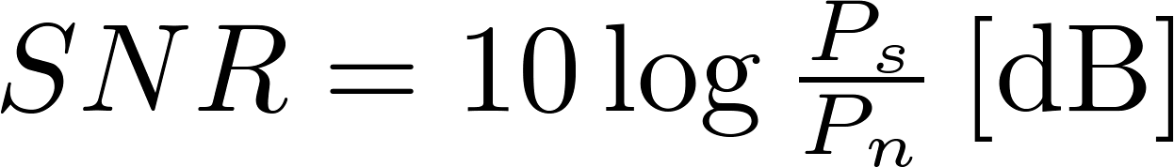
Kvalitet audio signala
Slušaoci ocjenjuju kvalitet signala – subjektivna mjera
Može li se definisati objektivna mjera kvaliteta signala koja bi bila u korelaciji sa onim što slušalac opaža?
Odnos signal-šum (Signal-to-Noise Ratio, SNR)

Slide 33
SNR za uniformno kvantovani signal
Za korak kvantizacije q, šum kvantizacije se nalazi u intervalu [-q/2, q/2)
Dodavanje jednog bita udvostručava broj kvantizacionih nivoa – korak kvantizacije se smanjuje dva puta
Efektivna vrijednost šuma kvantizacije se smanjuje dva puta – snaga šuma kvantizacije se smanjuje 4 puta
Odnos signala i šuma kvantizacije SQNR se povećava za 6 dB
SQNR ≈ 6N dB
  N = 8 bita: SQNR = 48 dB
  N = 16 bita: SQNR = 96 dB
Notes:
Izvesti famoznih 6 dB/bit.

Slide 34
Uticaj kvantizacije na kvalitet audio signala
Brzina odmjeravanja i broj bita | Audio fajl
44100 Hz, 16 bita | 44k_16bit.wav
44100 Hz, 8 bita | 44k_8bit.wav
22050 Hz, 16 bita | 22k_16bit.wav
22050 Hz, 8 bita | 22k_8bit.wav
11025 Hz, 8 bita | 11k_8bit.wav

Slide 35
Memorijski zahtjevi za digitalni audio
Memorija potrebna za T sekundi mono audio signala odmjeravanog sa F_{s} i kodovanog sa N bita = T * F_{s} * N / 8 bajtova
Potrebna brzina prenosa = N * F_{s} bit/s
Stereo signal zahtjeva 2 puta više memorije, odnosno 2 puta veću brzinu prenosa
Kompresija omogućava manje zauzeće memorije i veću efektivnu brzinu prenosa
Notes:
Uraditi na tabli primjer za CD
1 min audio CD kvaliteta: 60 * 44100 * 16 * 2 / 8 / 1024 / 1024 = 10,1 MB
bit rate: 44100 * 16 * 2 / 8 / 1000 = 176,4 kB/s (za bit rate se koristi SI prefiks k = 1000)

Slide 36
Primjeri
Kvalitet | F_{S} | Bit/odmjerku | Mono/stereo | Brzina (kB/s) | Opseg frekvencija
Telefon | 8 | 8 | Mono | 8 | 200-3400
AM radio | 11,025 | 8 | Mono | 11,0 | 100-5500
FM radio | 22,050 | 16 | Stereo | 88,2 | 20-11000
CD | 44,1 | 16 | Stereo | 176,4 | 5-20000
DAT | 48 | 16 | Stereo | 192,0 | 5-20000
DVD audio | 192 (max) | 24 (max) | Do 6 kanala | 1200,0 (max) | 0-96000 (max)

Slide 37
Histogram vrijednosti signala

Slide 38
Histogram vrijednosti signala
Nisu sve vrijednosti signala jednako vjerovatne.
Neki nivoi kvantizacije se rijetko koriste.
Raspoloživi opseg vrijednosti nije efikasno iskorišten.

Slide 39
Neuniformna kvantizacija
Sa više bita (više nivoa) kvantizovati male vrijednosti signala, a sa manje bita kvantizovati velike vrijednosti signala
Veća greška kvantizacije za velike vrijednosti signala

Slide 40
Neuniformna kvantizacija
Sa više bita (više nivoa) kvantizovati male vrijednosti signala, a sa manje bita kvantizovati velike vrijednosti signala
Veća greška kvantizacije za velike vrijednosti signala
Ali, zbog Weber-Fechnerovog zakona (logaritamska percepcija glasnoće) greške kvantizacije velikih vrijednosti signala se manje primjete

Slide 41
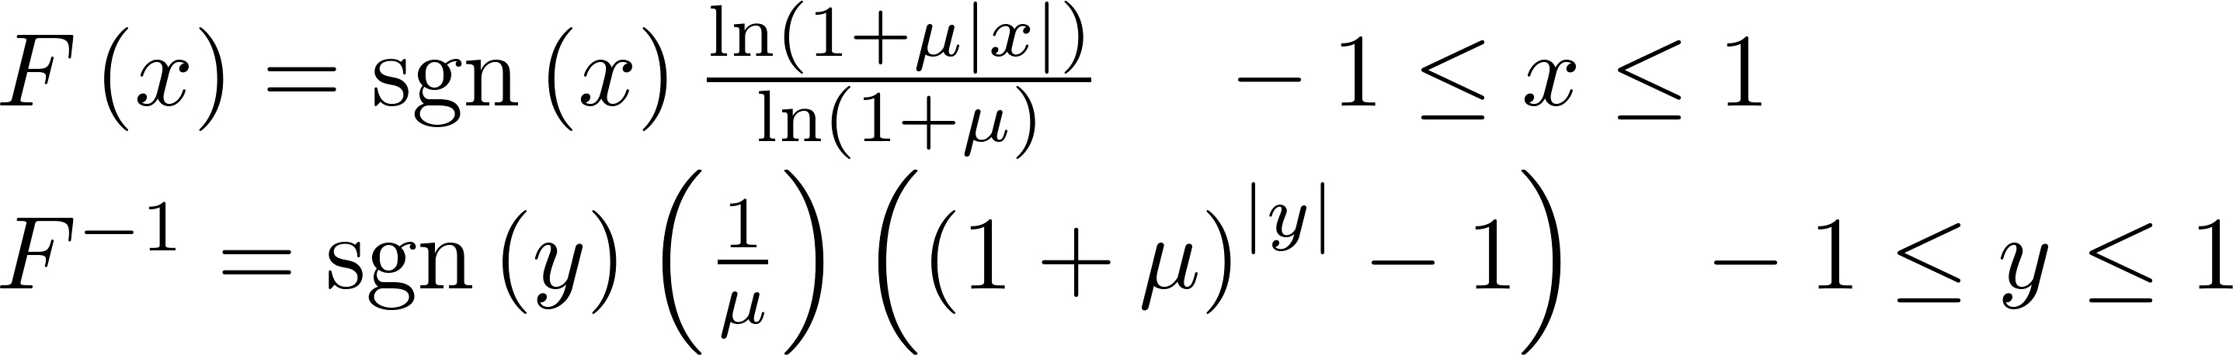
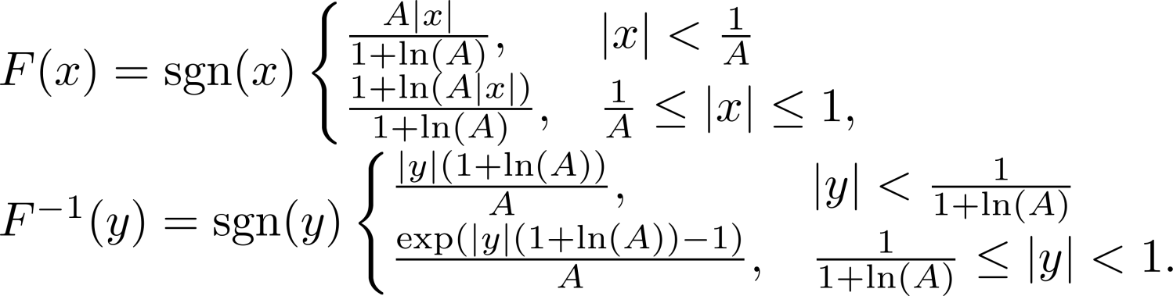
μ-zakon/A-zakon kodovanje
μ-zakon
A-zakon
μ-zakon se koristi u telefoniji u SAD i Japanu, a A-zakon u Evropi
Notes:
= 255 za 8 bita
A = 87,7
Realizacija ovih kodovanja može biti pomoću analogne elektronike, nakon čega se koristi uniformno kvantovanje, pomoću neuniformnog koraka kvantovanja ili softverski u digitalnom domenu kao što je propisano standardom G.711 .

Slide 42
μ-zakon/A-zakon kodovanje
Signal se logaritamski transformiše pa se zatim primjenjuje uniformna kvantizacija
Efektivno, više bita se koristi za kodovanje odmjeraka malih vrijednosti
Sa manjim brojem bita se može postići isti SQNR - kompresija signala
Pri reprodukciji potrebno je primjeniti inverznu transformaciju – ekspandovanje signala
Čitava transformacija se zove kompandovanje (companding) signala
Može da se radi u analognom ili digitalnom domenu

Slide 43
Impulsna kodna modulacija
Opisani postupak konverzije analognog signala u digitalni i njegovog kodovanja kao niza bitova naziva se impulsna kodna modulacija (Pulse Code Modulation – PCM)
Kvantizacija kod PCM je neuniformna
Linearna PCM podrazumijeva uniformnu kvantizaciju
Često se termin PCM koristi za LPCM

Slide 44
Formati audio fajlova
Popularni formati
  .wav (PC)
  .au (Unix, Sun)
  .aiff (MAC, SGI)
  Ogg Vorbis – .ogg
  AAC, Apple – .mp4
  Flac – .flac
  MPEG audio (MP3, MPEG-4)

Slide 45
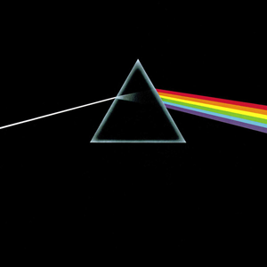
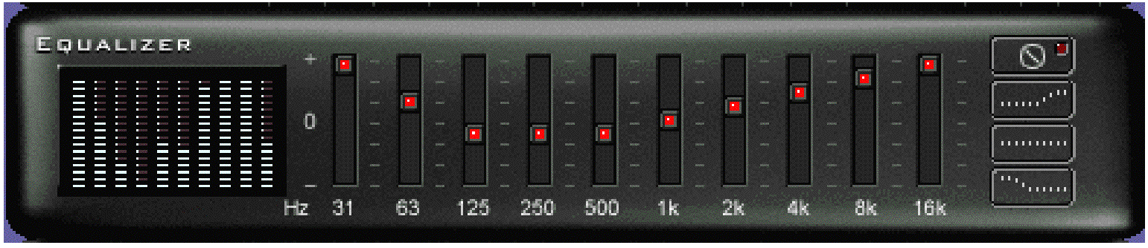
Spektralni (frekvencijski) sadržaj signala
Isak Njutn – spektar bijele svjetlosti – komponente različitih talasnih dužina
Analizator spektra – vizuelizacija uticaja komponenata pojedinih frekvencija na oblik signala
Ekvilajzer – frekvencijski selektivno filtriranje signala – pojačavanje ili slabljenje određenih komponenata

Slide 46
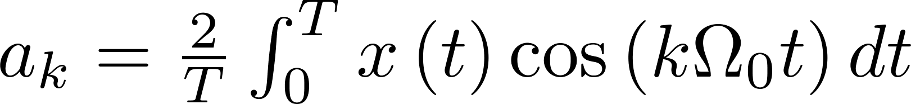
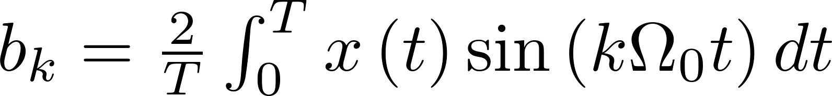
Spektralna analiza signala
Furije – svaka kontinualna periodična funkcija se može razložiti na prostoperiodične komponente
Furijeov red
T je period, a Ω₀=2π/T je osnovna frekvencija signala.

Slide 47
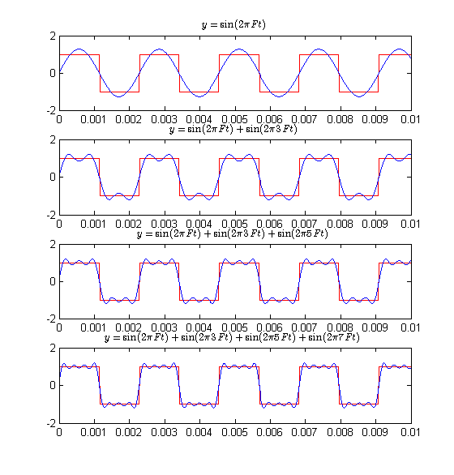
Aproksimacija signala Furijeovim redom
Notes:
Dodavanjem većeg broja članova Furijeovog reda aproksimacija je sve bolja. granična vrijednost reda je polazni signal (u ovom slučaju pravougaoni).

Slide 48
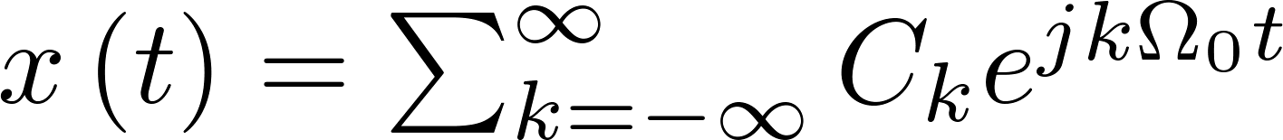
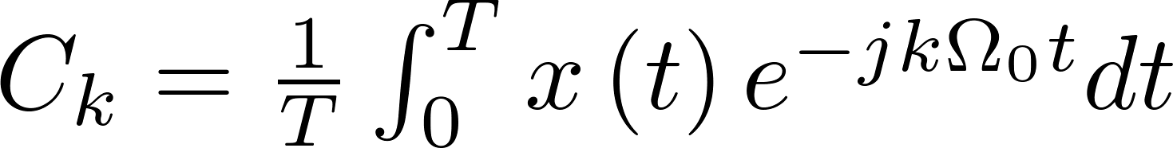
Furijeov red u kompleksnom obliku
T je period, a Ω₀=2π/T je osnovna frekvencija signala.
Koeficijenti C_{k} su kompleksni brojevi C_{k} = |C_{k}| e^{j θk}
Moduli koeficijenata |C_{k}| čine amplitudni spektar signala
Argumenti θ_{k} koeficijenata čine fazni spektar signala

Slide 49
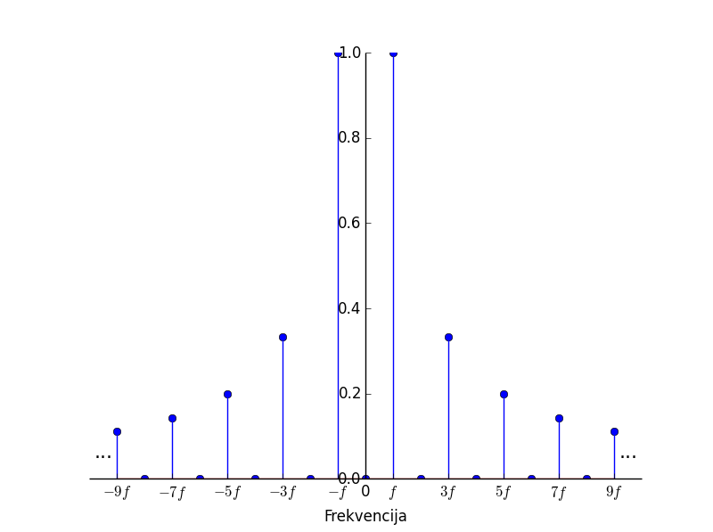
Frekvencijska analiza signala
(Amplitudni spektar signala)
Notes:
Reprezentacija spektra signala.
Prikazane su relative veličine harmonika.
Koriste se i termini Spektralna analiza signala i Furijeova analiza

Slide 50
Furijeova analiza signala
Kako odrediti reprezentaciju signala u frekvencijskom domenu?
Niz alata za određivanje spektra signala:
  Furijeov red
  Furijeova transformacija
  Diskretna Furijeova transformacija (FFT algoritam)
  Diskretni Furijeov red

Slide 51
Spektar kontinualnog signala
Sinusoida
  F = 440 Hz
  F_{S} = 8000 Hz
  trajanje 0,1 s
  Broj tačaka DFT jednak broju odmjeraka uzorka (N = 800)

Slide 52
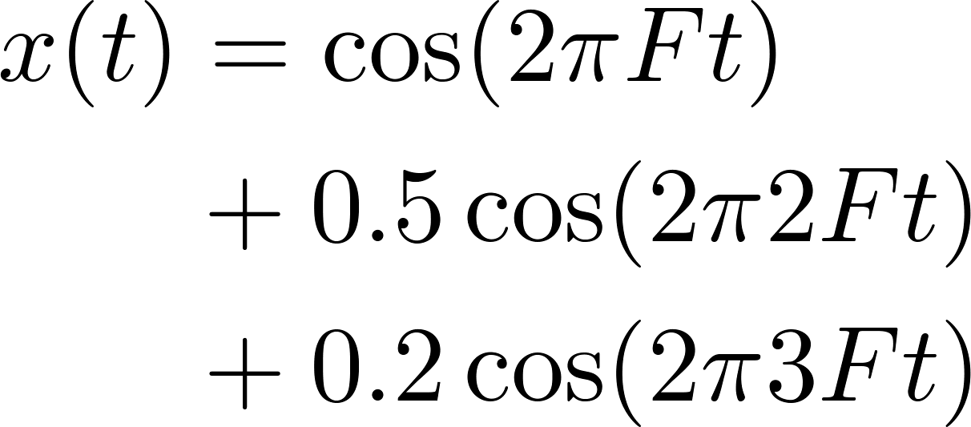
Spektar složenoperiodičnog signala
Tri harmonika
F = 440 Hz
F_{S} = 8000 Hz

Slide 53
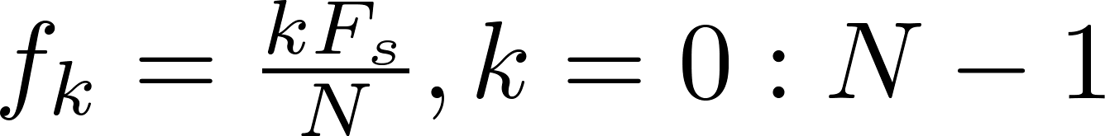
Spektar tona muzičkog instrumenta
Bendžo
Linijska struktura spektra ukazuje na periodičnost analiziranog signala
Razmak između linija odgovara fundamentalnoj frekvenciji tona
Frekvencije u kojima je izračunat spektar su date sa

Slide 54
Obrada audio signala
Danas su digitalni audio efekti u osnovi muzičke produkcije
Audio efekti se mogu primjeniti
  Kao dio sinteze zvuka
  Na kraju audio lanca – dio produkcije/masteringa
  Efekti se mogu primjeniti različitim redoslijedom
  Redoslijed primjene efekata je bitan i rezultati mogu biti značajno različiti
  Ne postoji neko pravilo za redoslijed primjene efekata
  Primjer:
    Compression → Distortion → EQ → Noise Redux → Amp Sim → Modulation → Delay → Reverb

Slide 55
Realizacija efekata
Digitalni audio efekti se realizuju tehnikama digitalne obrade signala
Efekti se mogu klasifikovati prema načinu obrade signala:
  Filtriranje: nisko/visokopropusni filtri, ekvilajzer
  Vremenski promjenljivi filtri: Wah-wah, phaser
  Kašnjenja: Vibrato, flanger, chorus, eho
  Modulatori: Ring modulacija, tremolo, vibrato
  Nelinearna obrada: Kompresija, limiter, distorzija
  Specijalni efekti: Panning, reverb, surround

Slide 56
Filtriranje
Uklanjanje frekvencijskih komponenata iz nekog dijela spektra signala
  Niskopropusni filtar – uklanja visoke frekvencije iz ulaznog signala, a ostavlja niske
  Visokopropusni filtar – uklanja niske frekvencije iz ulaznog signala, a ostavlja visoke
  Filtar propusnik opsega – uklanja frekvencije iz određenog opsega
Komponente najčešće nisu u potpunosti uklonjene već oslabljene

Slide 57
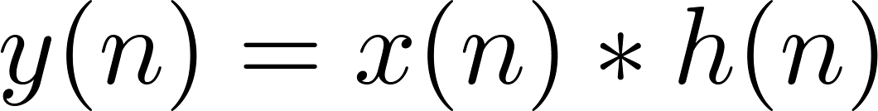
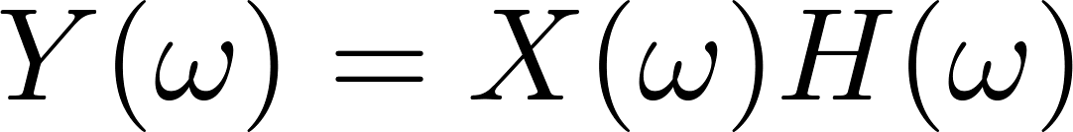
Realizacija filtriranja
Filtriranje se može realizovati konvolucijom signala i impulsnog odziva filtra
Primjenom konvolucione teoreme dobijamo
Spektar izlaznog signala jednak je proizvodu spektra ulaznog signala i FT impulsnog odziva (frekvencijske karakteristike) filtra

Slide 58
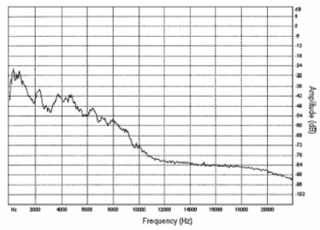
Realizacija filtra
x = ulaz
FT(x)

Slide 59
Realizacija filtra
x = ulaz
FT(x)
.*
frekvencijska karakteristika
1
0

Slide 60
Realizacija filtra pomoću FT i IFT
x = ulaz
FT(x)
Neke frekvencijske komponente se postavljaju na nulu
.*
frekvencijska karakteristika
1
0

Slide 61
Realizacija filtra pomoću FT i IFT
x = ulaz
FT(x)
=
x
x
x
x
x
x
x
x
x
x
x
x
x
x
Neke frekvencijske komponente se postavljaju na nulu
.*
frekvencijska karakteristika
1
0

Slide 62
Realizacija filtra pomoću FT i IFT
x = ulaz
FT(x)
=
x
x
x
x
x
x
x
x
x
x
x
x
x
x
Neke frekvencijske komponente se postavljaju na nulu
.*
frekvencijska karakteristika
IFT
1
y = frekvencijski ograničen izlaz
0

Slide 63
Realizacija filtra pomoću FT i IFT
x = ulaz
FT(x)
Kakav je ovo filtar?
=
x
x
x
x
x
x
x
x
x
x
x
x
x
x
Neke frekvencijske komponente se postavljaju na nulu
.*
frekvencijska karakteristika
IFT
1
y = frekvencijski ograničen izlaz
0

Slide 64
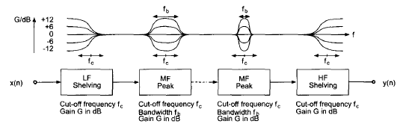
Primjer
Ekvilajzer se sastoji od kaskadne veze frekvencijski selektivnih filtara

Slide 65
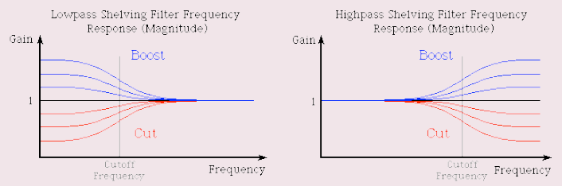
Dijelovi ekvilajzera
Nisko i visokopropusni shelving filtri
Određeni su graničnom frekvencijom F_{c} i pojačanjem G

Slide 66
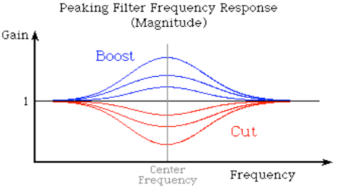
Dijelovi ekvilajzera
Peaking filtar propusnik opsega
Određen centralnom frekvencijom F_{C} , širinom propusnog opsega i pojačanjem

Slide 67
Izlaz iz shelving filtra
Bass shelf filtrirani signal
Treble shelf filtrirani signal
Originalni signal

Slide 68
Vibrato efekat
Ako se mijenja udaljenost između slušaoca i izvora zvuka čuje se promjena visine (Dopler)
Promjena udaljenosti je ekvivalentna promjeni kašnjenja signala
Periodično se varira (modulira) kašnjenje signala
Implementira se korištenjem linije za kašnjenje i niskofrekventnog oscilatora kojim se mijenja kašnjenje
Na izlazu je samo zakašnjeni signal
Tipično kašnjenje iznosi 5-10ms, a frekvencija oscilatora 5-14Hz
Jednačina diferencija
Ulazni signal
Vibrato
Notes:
Potrebna je pažnja u slučaju da je kašnjenje necjelobrojno. U tom slučaju se obično koristi interpolacija, npr.
N = floor(beta);
frac = beta – N;
y(n) = x(N+1)*frac + x(N)*(1-frac)

Slide 69
Wah-wah efekat
Postiže se filtriranjem signala filtrom propusnikom opsega sa promjenljivom centralnom frekvencijom i uskim propusnim opsegom
Filtrirani signal se miksa sa originalnim signalom
Centralna frekvencija se može mijenjati ručno ili pomoću niskofrekventnog oscilatora
Zamjenom jediničnog kašnjenja u realizaciji propusnika opsega kašnjenjem od M odmjeraka dobija se M-tostruki wah-wah filtar
Wah-wah

Slide 70
Fuzz efekat
Vrsta distorzije zvuka
  Važan dio muzike bazirane na električnoj gitari – rok i varijante
  Može se primjeniti na razne instrumente ili glas
Nelinearan efekat
Uobičajeno je miksanje ulaznog i fuzz signala
Fuzz

Slide 71
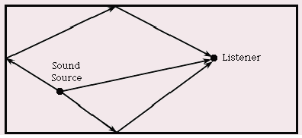
Reverberacije
Jedan od najčešće korištenih audio-efekata
Rezultat mnogobrojnih refleksija zvuka u zatvorenom prostoru
  Od izvora, npr. zvučnika, obično postoji direktan put zvuka do slušaoca
  Ali, zvučni talasi mogu do slušaoca doći i dužim putem, reflektujući se od zidova i plafona
  Reflektovani talas će zakasniti i biće oslabljen
  Reflektovani talasi se mogu odbiti više puta prije dolaska do slušaoca
  Niz zakašnjelih i oslabljenih talasa predstavlja reverberacije
  Daje prostorni osjećaj zvuku
  Bogatiji zvuk se dobija u većim prostorijama

Slide 72
Reverberacije i kašnjenje
Kašnjenje proizvodi sličan efekat ali
  Kod reverberacija brzina pristizanja refleksija se mijenja tokom vremena
  Kašnjenje može simulirati refleksije sa fiksnim razmakom
Kod reverberacija postoji skup jasnih usmjerenih refleksija koje zavise od oblika i veličine prostorije, te položaja izvora i slušaoca – rane refleksije
Nakon ranih refleksija brzina pristizanja se povećava i slučajno je raspoređena pa se teško povezuje sa fizičkim karakteristikama prostorije – kasne refleksije
  Značajne za percepciju prostora u zvuku
  Eksponencijalno opadaju u koncertnim salama

Slide 73
Realizacija reverberacija
Dvije klase realizacija:
  Pomoću filtara i linija za kašnjenje
  Pomoću konvolucije i impulsnog odziva

Slide 74
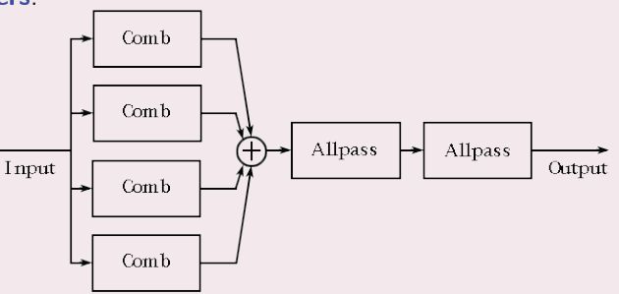
Schroederov reverberator
Primjer reverberatora zasnovanog na filtrima
Koristi četiri comb filtra i dva svepropusna filtra
Poboljšanje – Moorerov reverberator

Slide 75
Konvolucioni reverberator
Ako je poznat impulsni odziv prostorije vjerne reverberacije se mogu dobiti konvolucijom sa ulaznim signalom
Diskretna konvolucija
Konvolucija se efikasno može računati pomoću brze Furijeove transformacije (FFT)

Slide 76
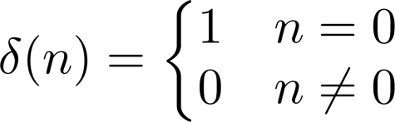


Impulsni odziv
Odziv sistema na jedinični impuls je impulsni odziv sistema
Impulsni odziv može biti:
  Beskonačan (Infinite Impulse Response, IIR)
  Konačan (Finite Impulse Response, FIR)
Sistem

Slide 77

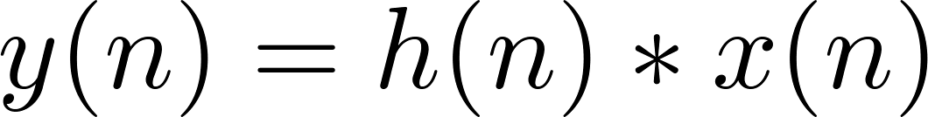
Konvolucija
Sistem je karakterisan impulsnim odzivom.
Odziv na proizvoljnu pobudu je konvolucija ulaznog signala i impulsnog odziva:
Ako je sistem FIR tipa onda imamo:
N je dužina impulsnog odziva
Sistem
h(n)

Slide 78
Izračunavanje konvolucije
signal
x =
1 | 3 | 2 | 5 | 3 | 2 | 4 | 5
filter
h =
1/3 | 1/3 | 1/3

Slide 79
Izračunavanje konvolucije
1 | 3 | 2 | 5 | 3 | 2 | 4 | 5
*
1/3 | 1/3 | 1/3
=
- | 2

Slide 80
Izračunavanje konvolucije
1 | 3 | 2 | 5 | 3 | 2 | 4 | 5
*
1/3 | 1/3 | 1/3
=
- | 2 | 10/3

Slide 81
Izračunavanje konvolucije
1 | 3 | 2 | 5 | 3 | 2 | 4 | 5
*
1/3 | 1/3 | 1/3
=
- | 2 | 10/3 | 10/3

Slide 82
Izračunavanje konvolucije
1 | 3 | 2 | 5 | 3 | 2 | 4 | 5
*
1/3 | 1/3 | 1/3
=
- | 2 | 10/3 | 10/3 | 10/3

Slide 83
Izračunavanje konvolucije
1 | 3 | 2 | 5 | 3 | 2 | 4 | 5
*
1/3 | 1/3 | 1/3
=
- | 2 | 10/3 | 10/3 | 10/3 | 3

Slide 84
Izračunavanje konvolucije
1 | 3 | 2 | 5 | 3 | 2 | 4 | 5
*
1/3 | 1/3 | 1/3
=
- | 2 | 10/3 | 10/3 | 10/3 | 3 | 11/3 | -
Šta radi ovaj filtar?

Slide 85
Konvolucioni reverberator
Prostorija
h(n)

Slide 86
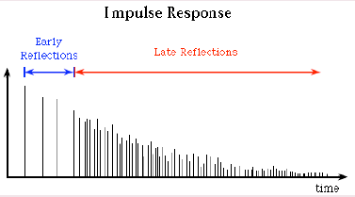
Impulsni odziv prostorije
Snimiti kratak impuls (pucanj, pljesak,...) u prostoriji
Snimak sadrži impulsni odziv prostorije – reverberacione karakteristike
Impulsni odziv se može i matematički modelirati

Slide 87
Primjeri konvolucione reverberacije
Soba
impulsni odziv
ulazni i izlazni signal
Impulse_room.wav
out_convreverb_room.wav

Slide 88
Primjeri konvolucione reverberacije
Kupatilo
impulsni odziv
ulazni i izlazni signal
Impulse_bathroom.wav
Out_convreverb_bathroom.wav

Slide 89
Primjeri konvolucione reverberacije
Katedrala
impulsni odziv
ulazni i izlazni signal
Impulse_cathedral.wav
out_convreverb_cathedral.wav

Slide 90
Zabavi nije kraj
Može se računati konvolucija različitih signala
impulsni odziv
ulazni i izlazni signal
Banjo.wav
Dnb5.wav
Dnb_banjo.wav

Slide 91
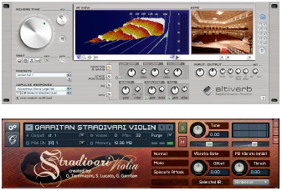
Komercijalni konvolucioni reverberatori
Altiverb – jedan od prvih komercijalnih konvolucionih reverberatora
Većina sintesajzera zasnovanih na semplovima (npr. Kontakt, Intakt) sadrže konvolucionu reverberaciju
Specijalizovani softverski instrumenti kao što je PianoTeq klavir takođe koriste konvoluciju ne samo za reverberaciju već za simulaciju vibracija tijela instrumenata

